Slide 1


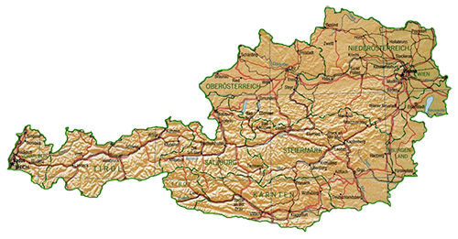


Austria
Bad Ischl / Hallstatt

Slide 2
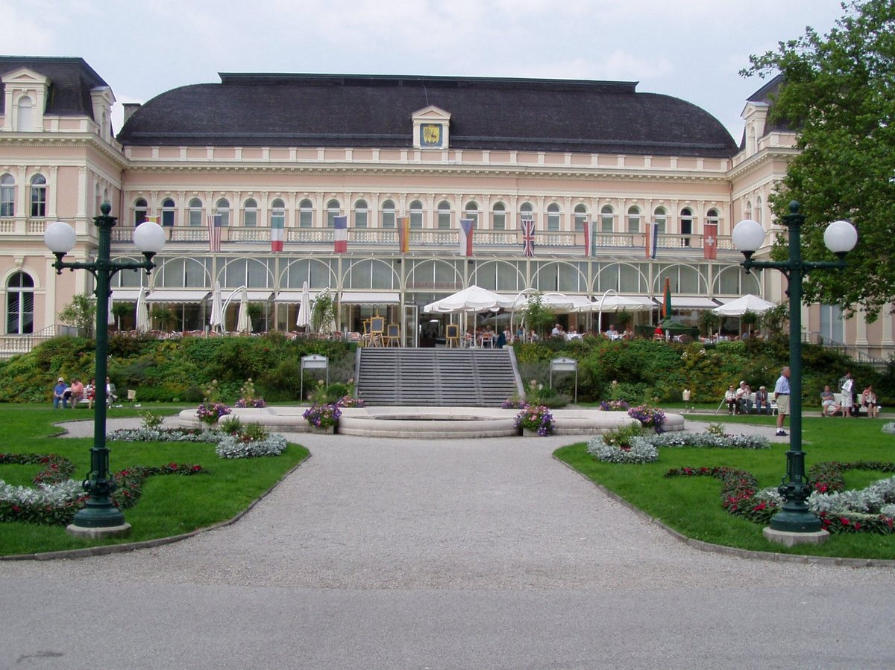
Bad Ischl

Slide 3
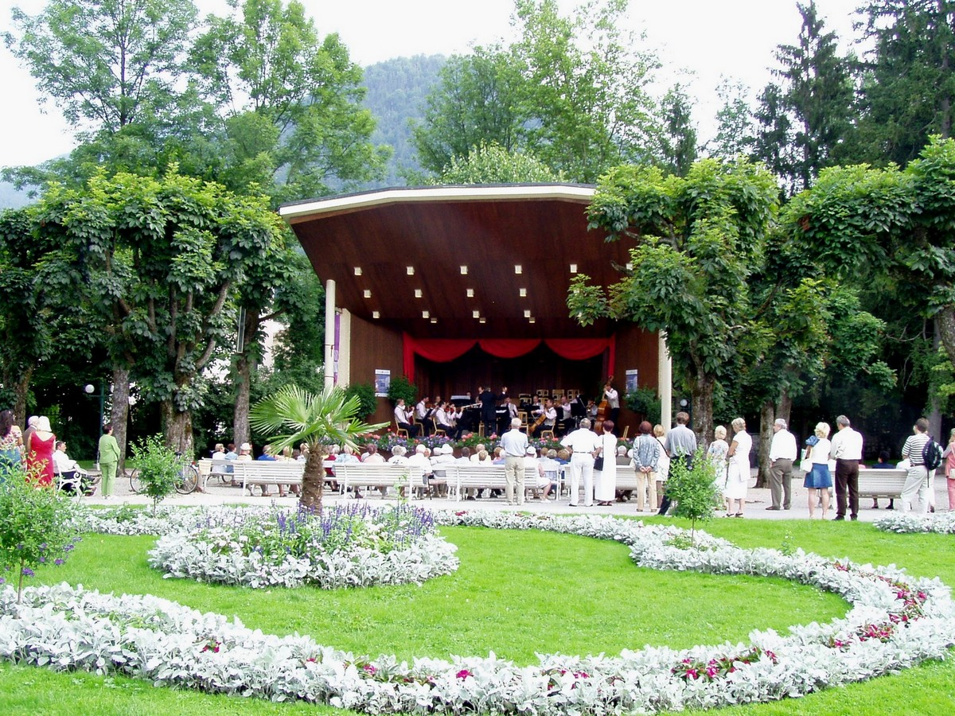
Bad Ischl

Slide 4
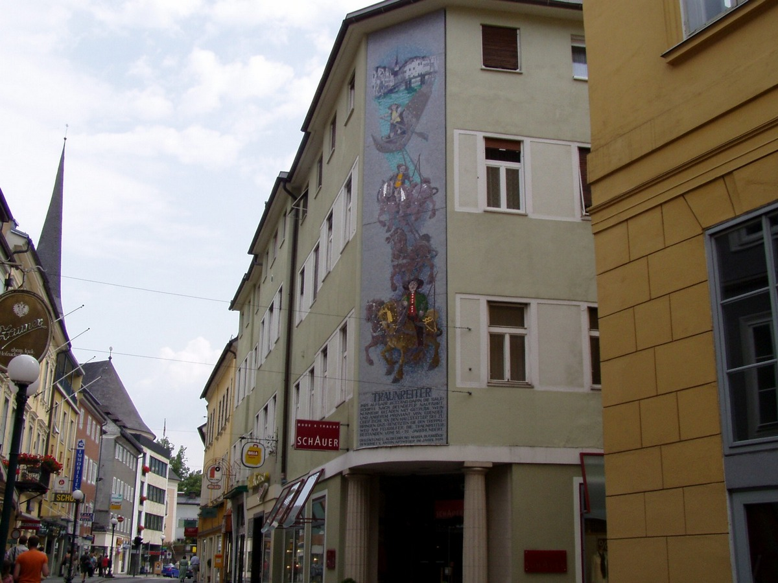
Bad Ischl

Slide 5
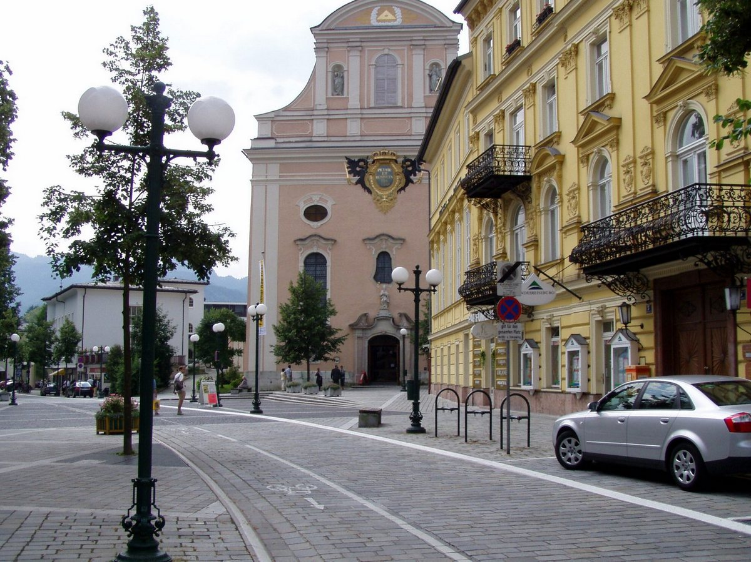
Bad Ischl

Slide 6
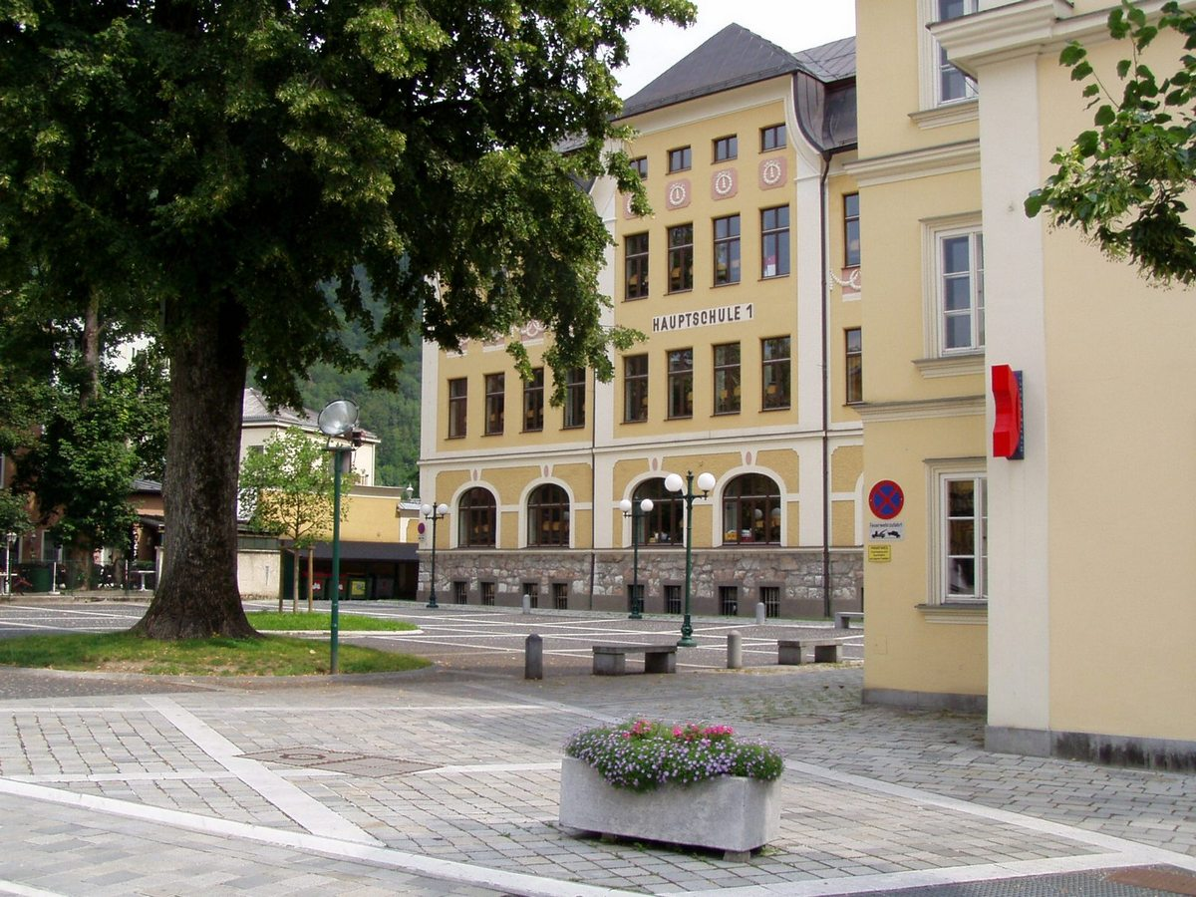
Bad Ischl

Slide 7
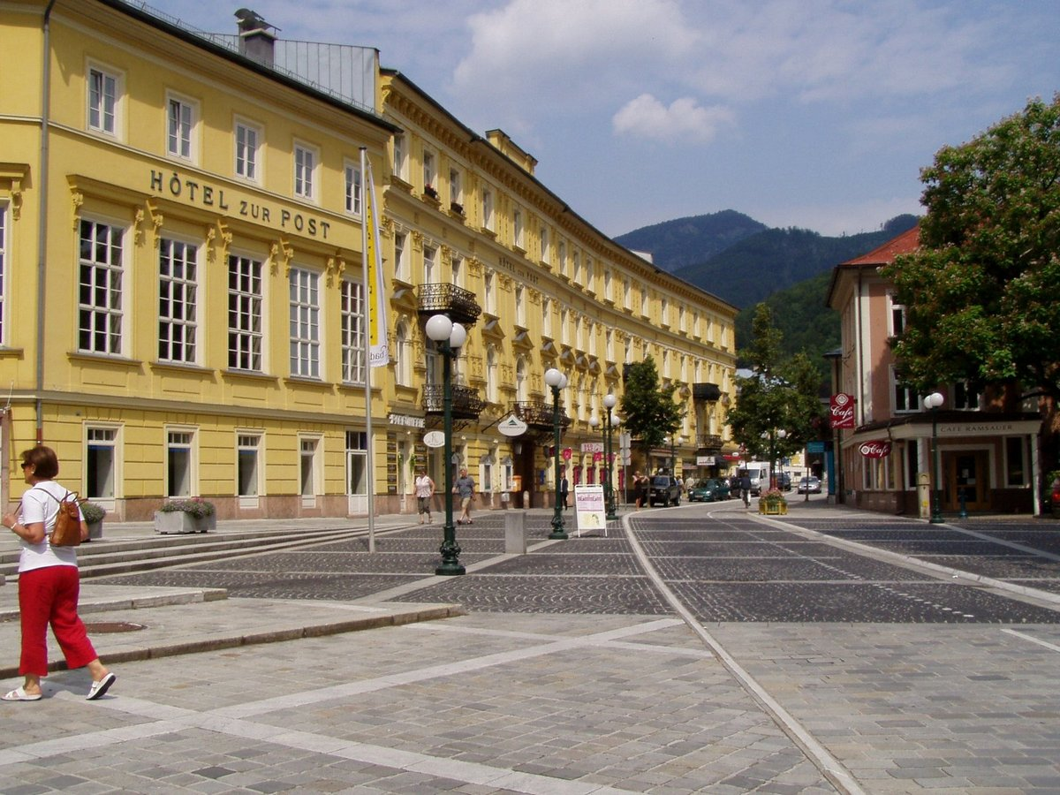
Bad Ischl

Slide 8
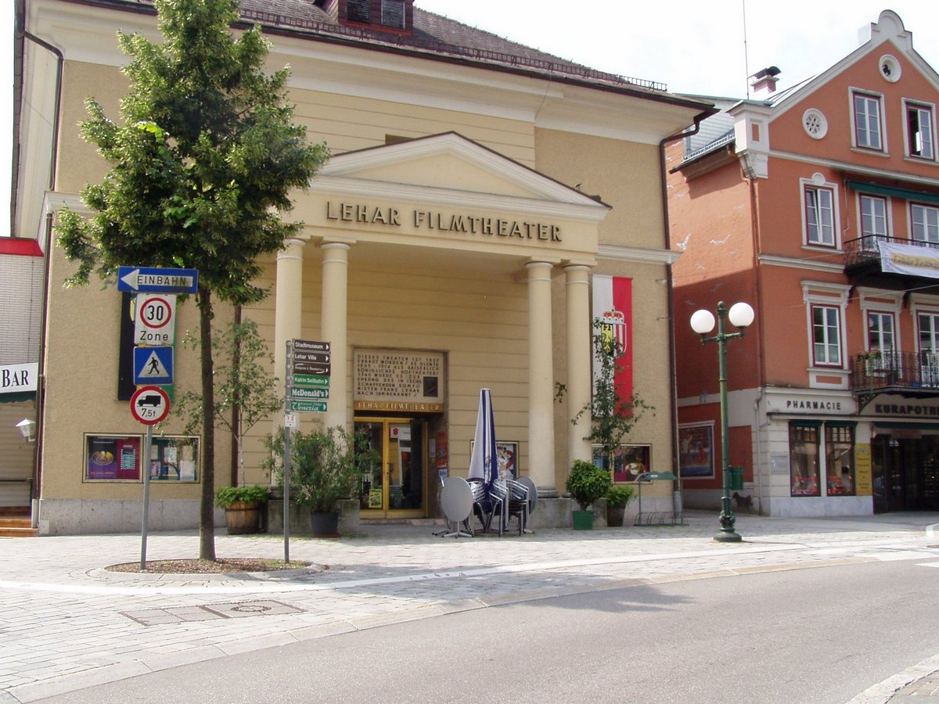
Bad Ischl

Slide 9
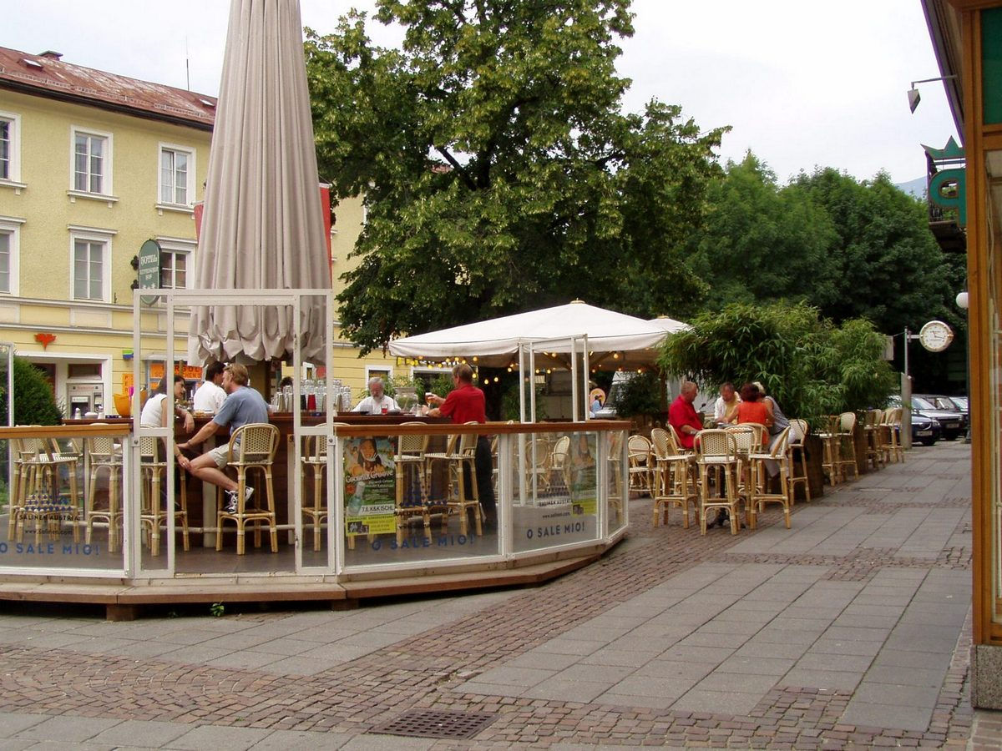
Bad Ischl

Slide 10
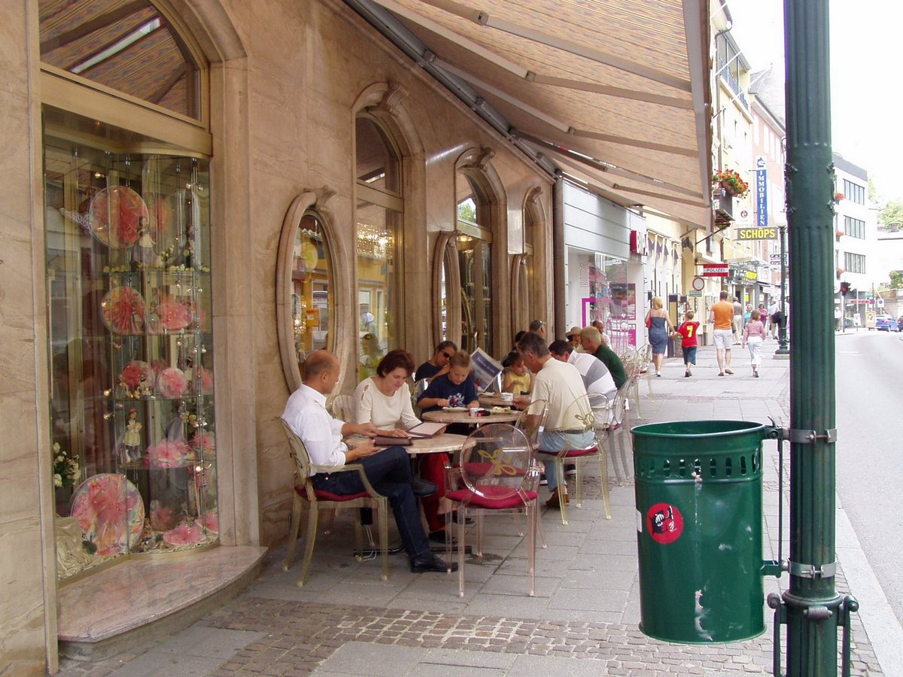
Bad Ischl

Slide 11
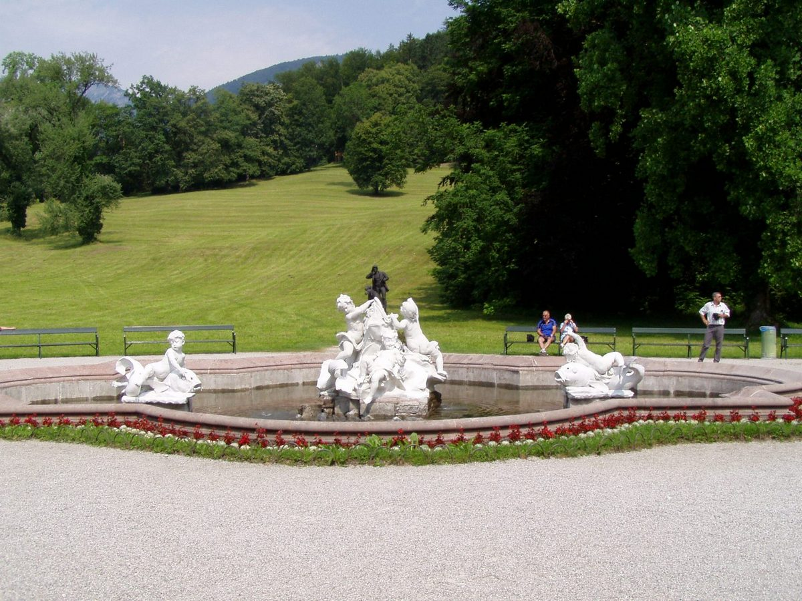
Bad Ischl

Slide 12
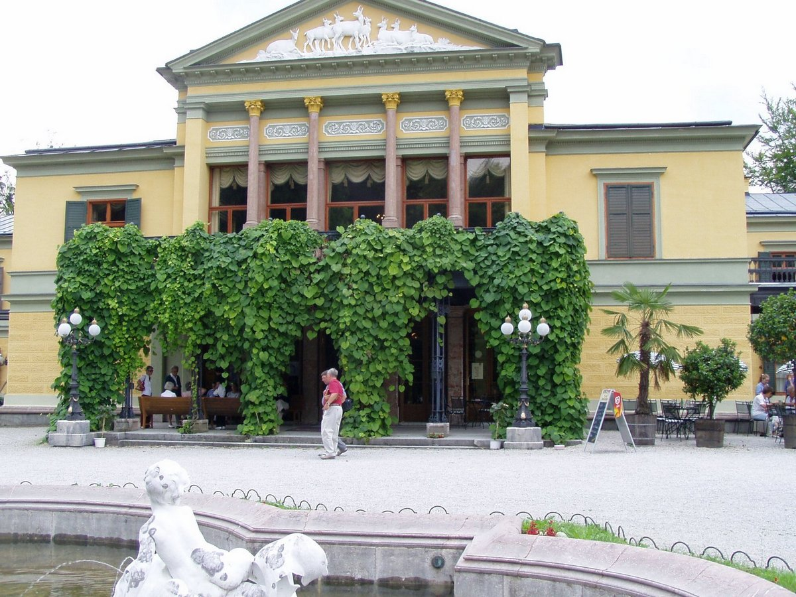
Bad Ischl

Slide 13
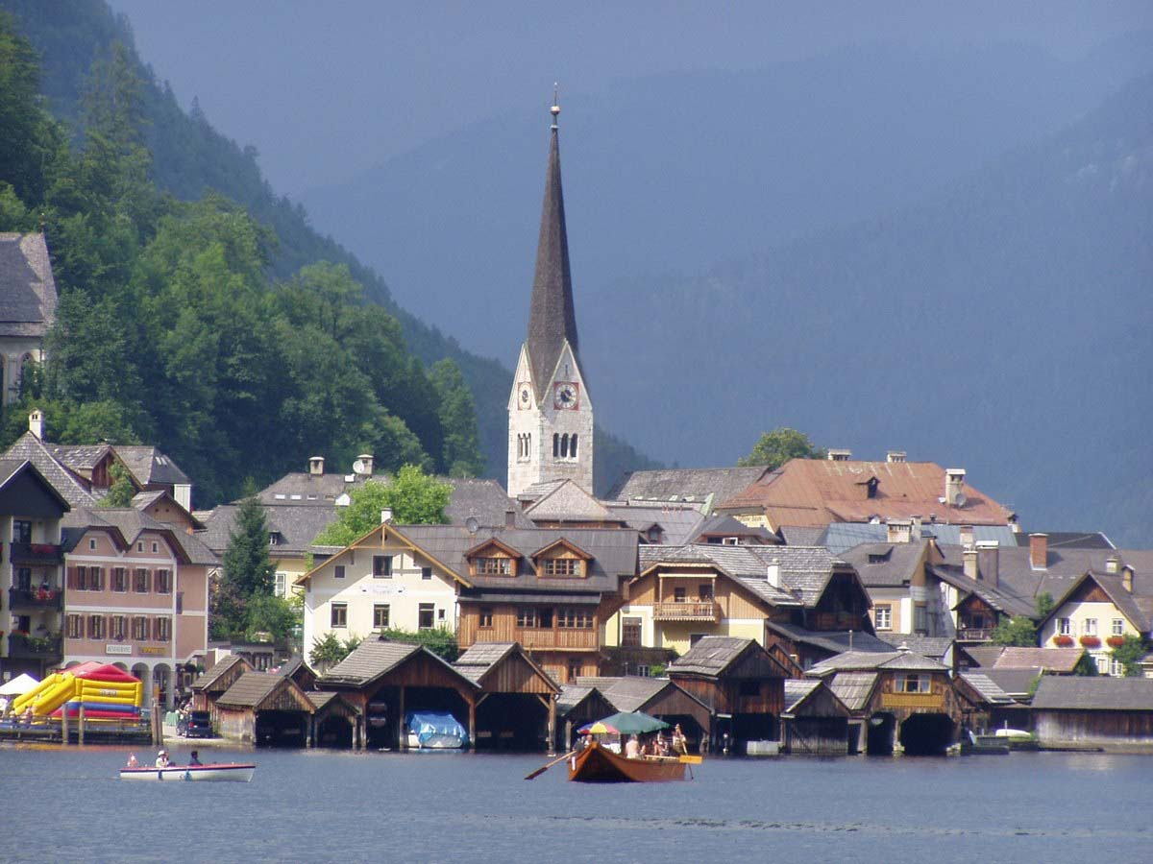
Hallstatt

Slide 14
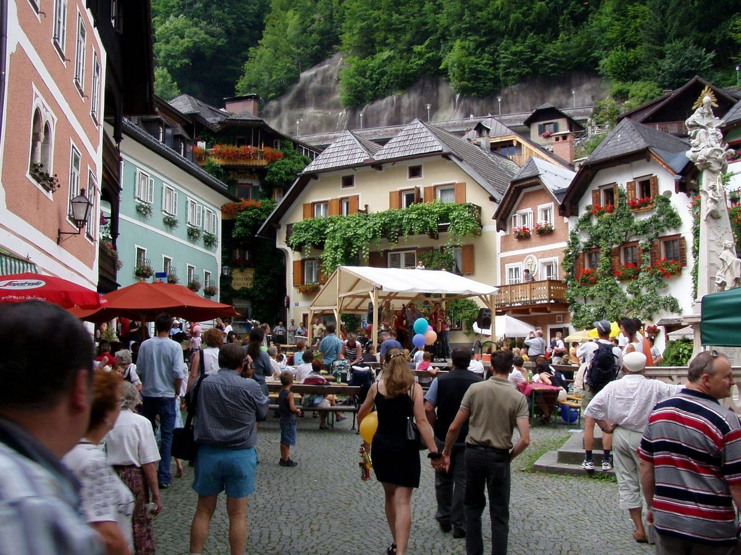
Hallstatt

Slide 15
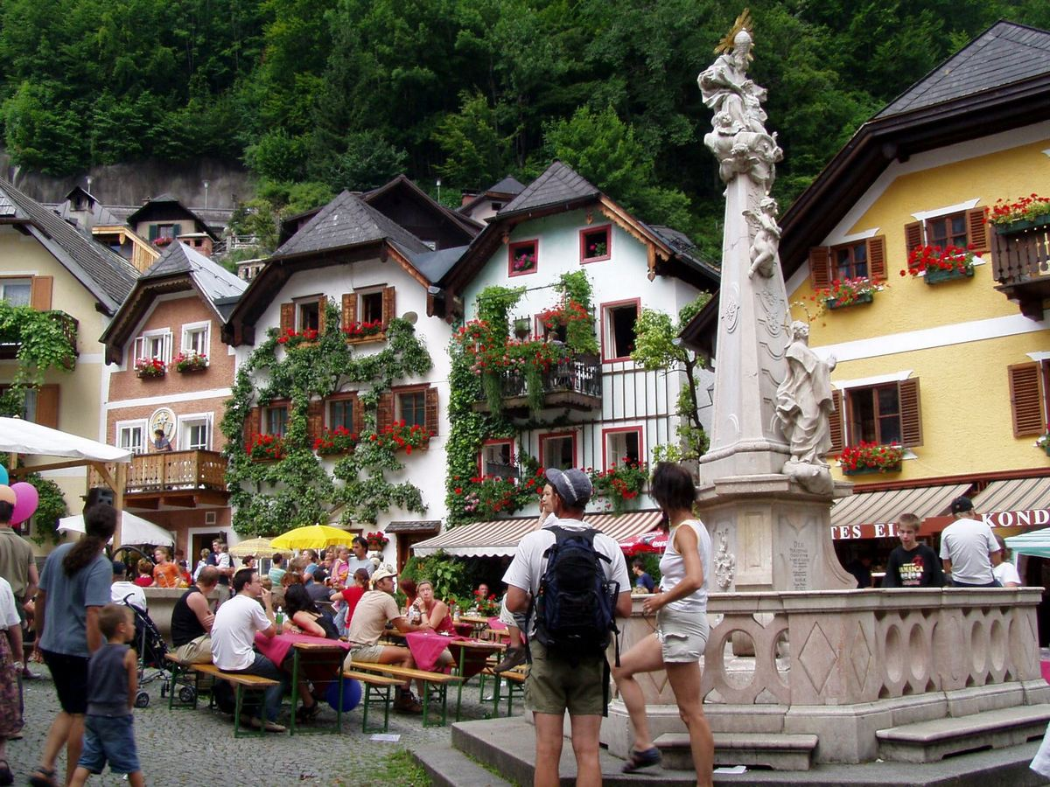
Hallstatt

Slide 16
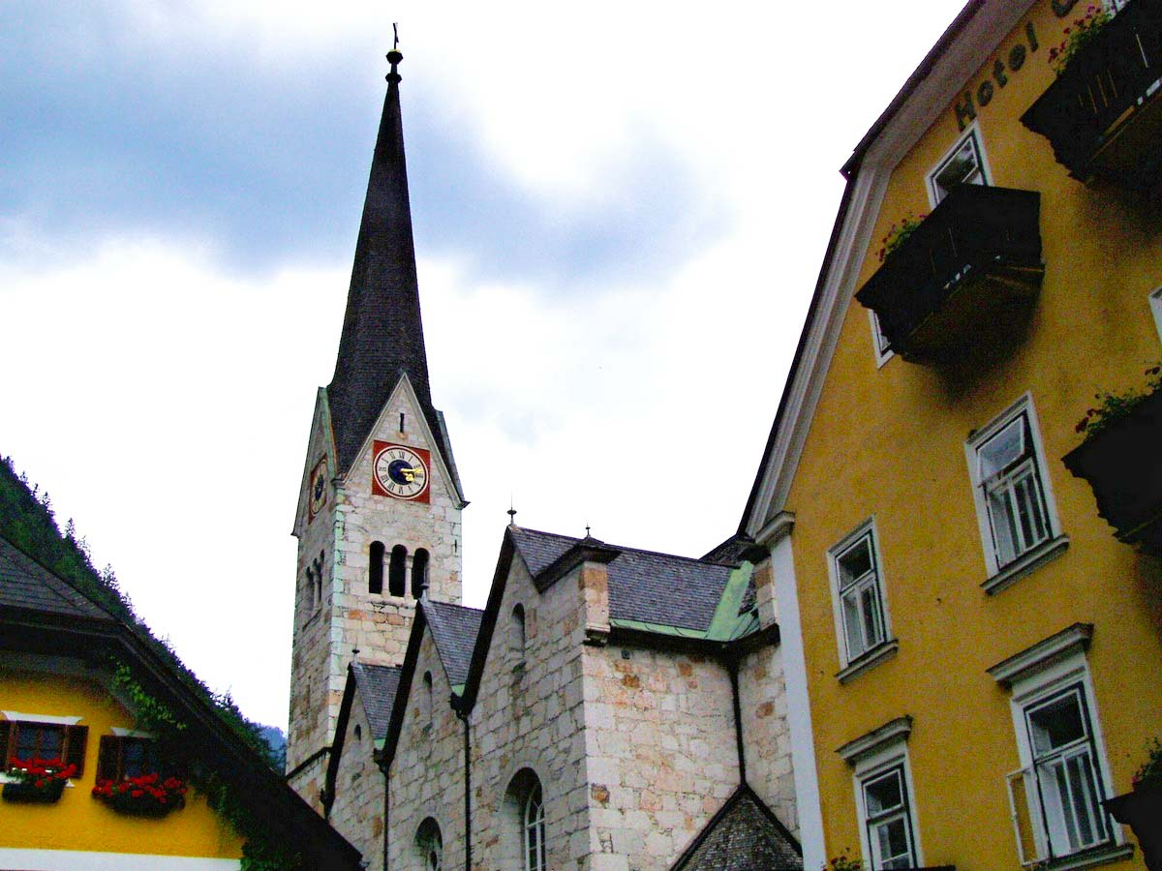
Hallstatt

Slide 17
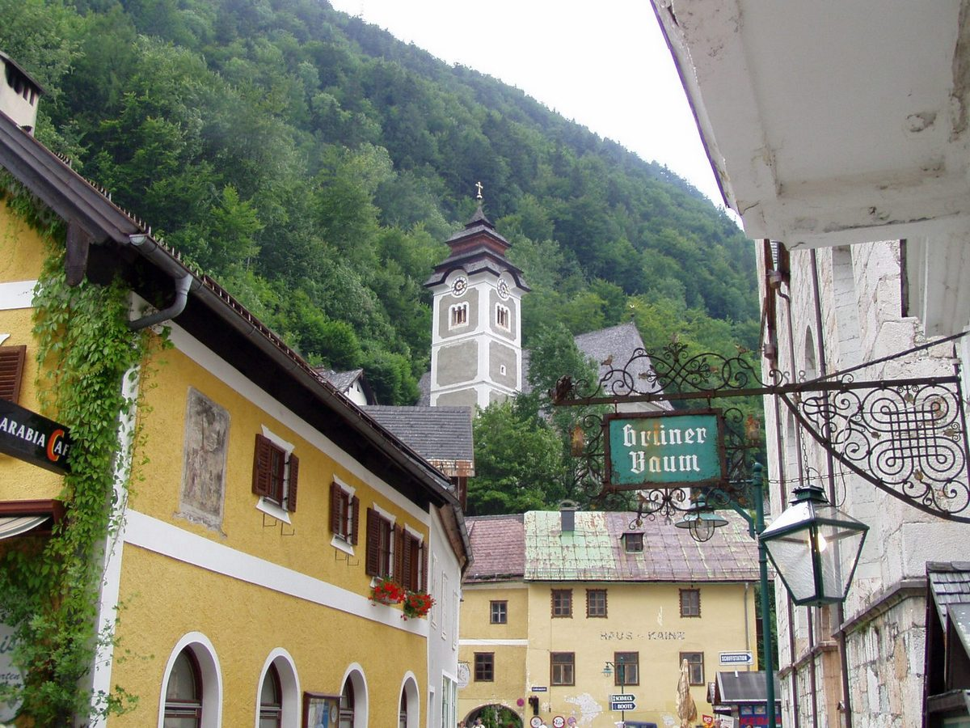
Hallstatt

Slide 18
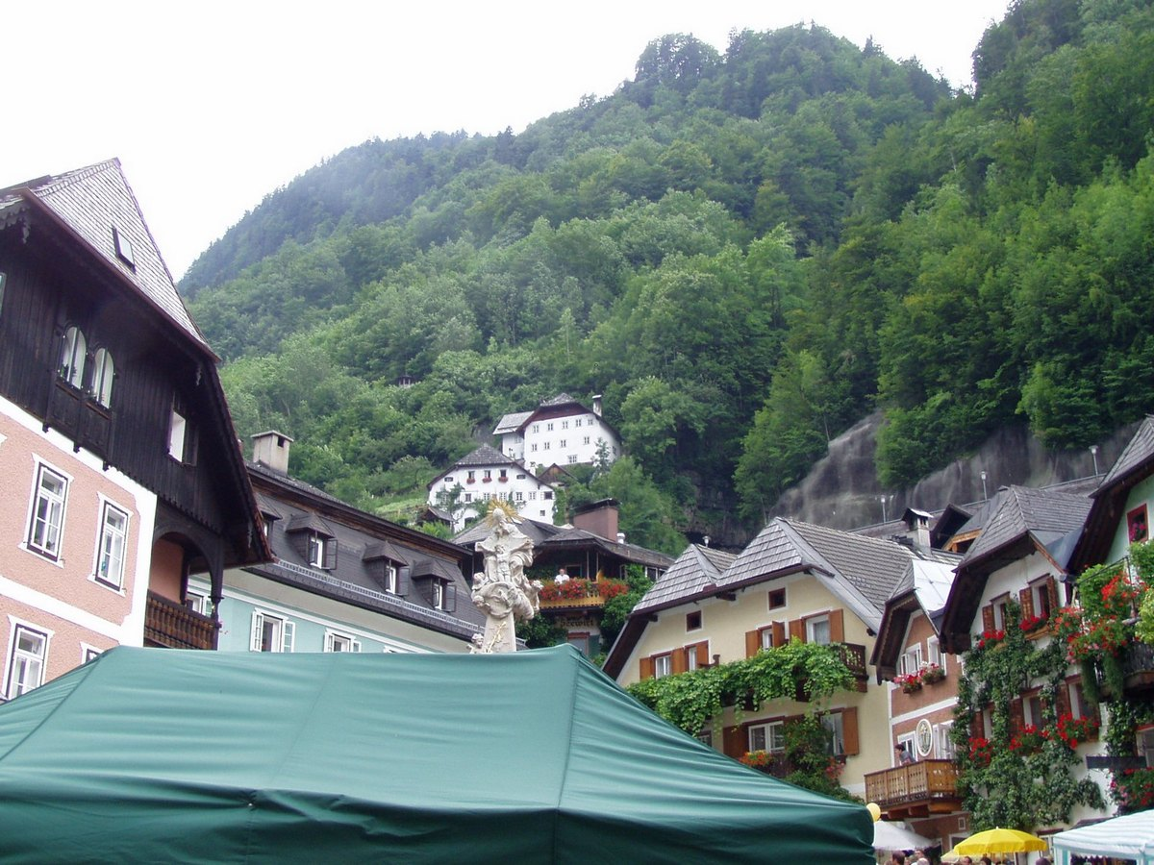
Hallstatt

Slide 19
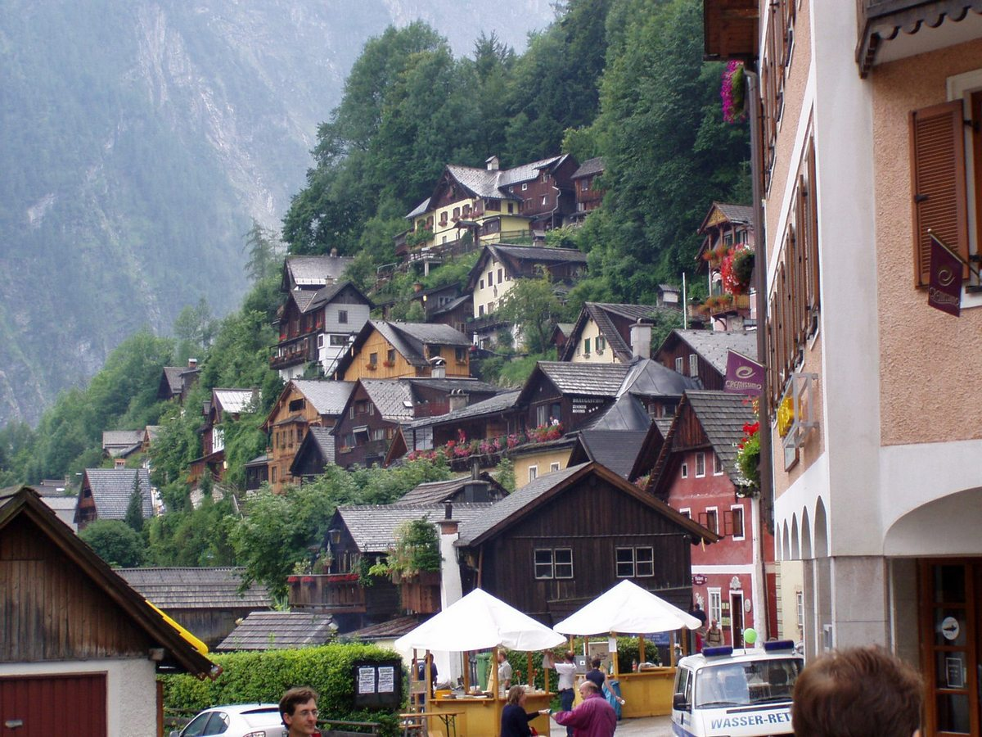
Hallstatt

Slide 20
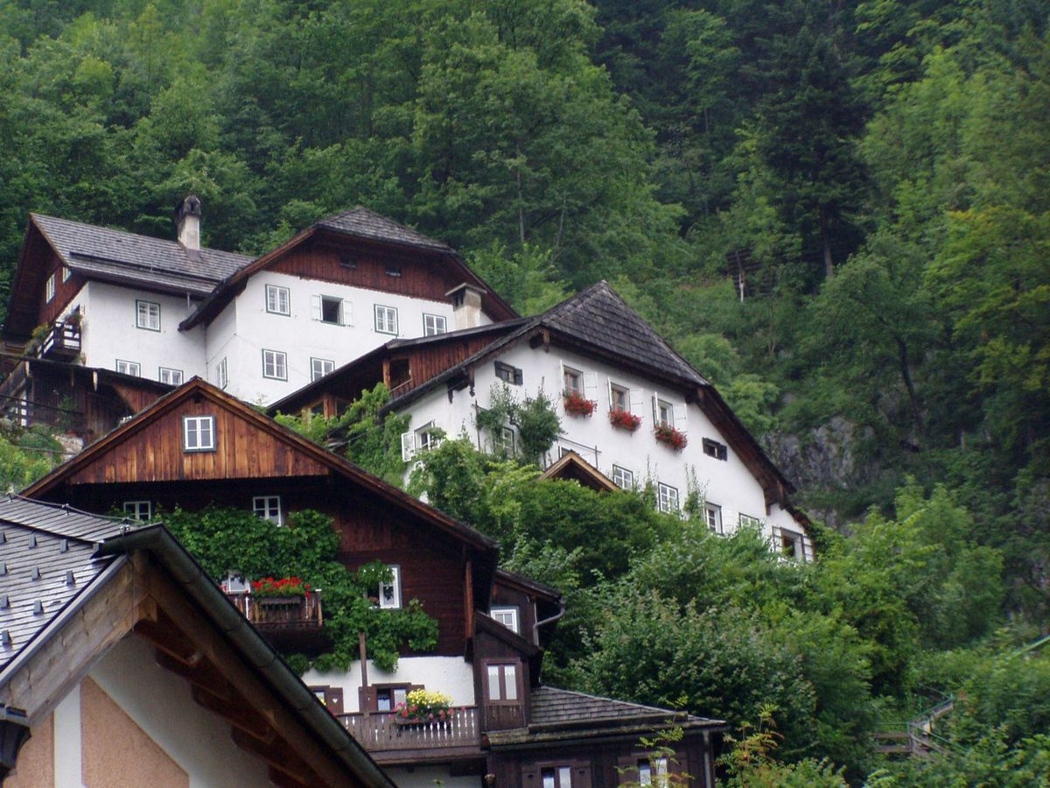
Hallstatt

Slide 21
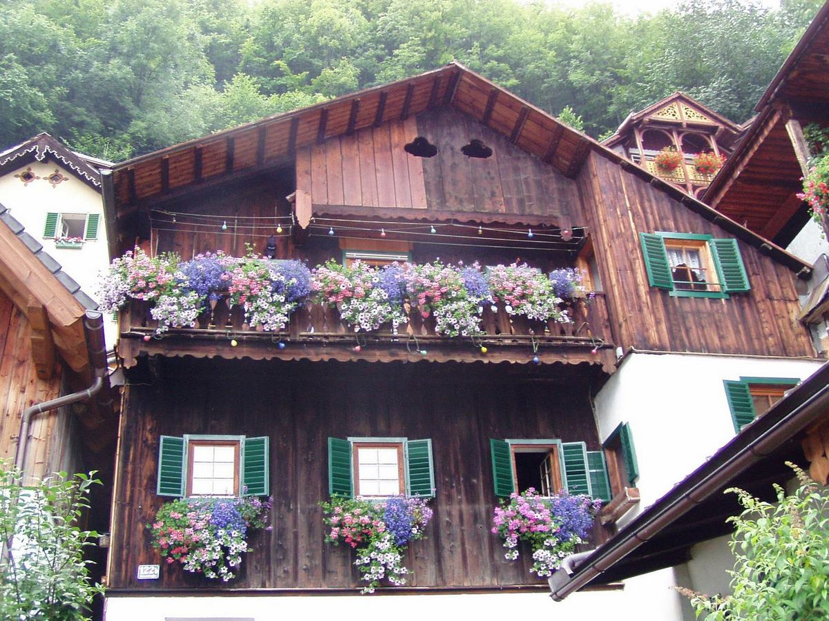
Hallstatt

Slide 22
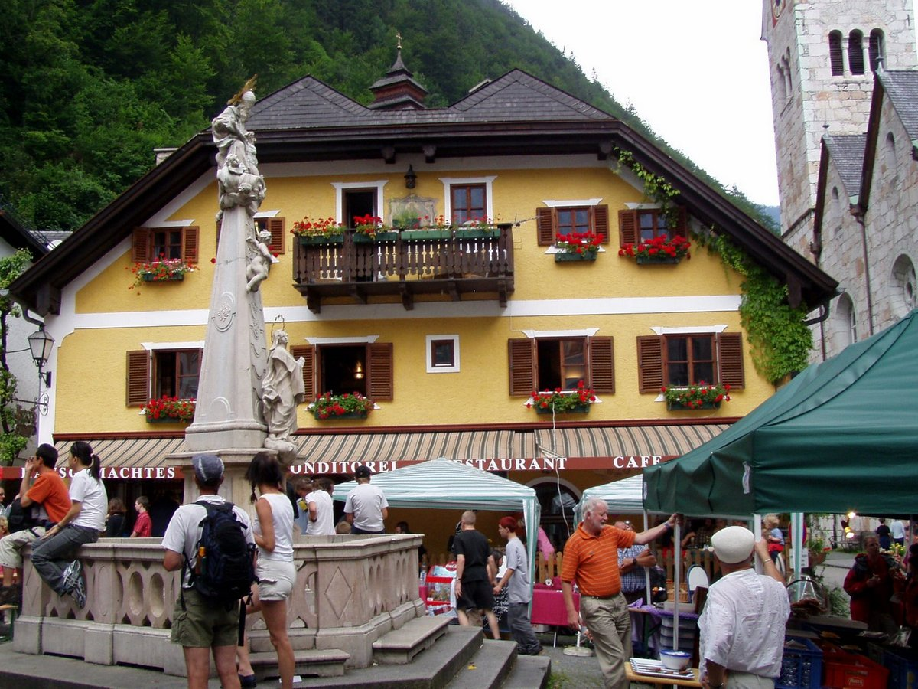

Hallstatt
Konec
Yveta

Slide 23








¿Te ha gustado?
Puedes ver más entrando
Aquí
Además puedes recibir powerpoints en tu correo electrónico suscribiéndote aquí:
Mis PPS

